Slide 1
第九章 磁盘存储器管理
9.1 外存的组织方式
9.2 文件存储空间的管理

Slide 2
9.1 外存的组织方式
文件的物理结构：是指一个逻辑文件在物理存储器上的存储结构形式。它与文件的存取方法以及文件存储器的特性是密切相关的，是由操作系统给定的。
卷：存储介质的物理单位。
物理块：文件的存储设备通常划分为大小相等的物理块，物理块是分配和传输信息的基本单位。物理块的大小与设备有关，但与逻辑记录的大小无关。
文件的物理结构：存储文件信息的物理块的组织形式。
常用的外存组织方式：连续组织方式（连续文件）、链接组织方式（链接文件）和索引组织方式（索引文件）。

Slide 3
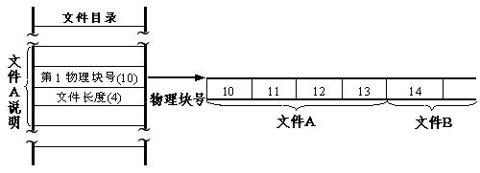
一、连续组织方式——顺序文件
把逻辑上连续的文件信息存放到依次连续的物理块中。这样组织的文件称为连续文件（顺序文件）。
目录项

Slide 4
优点：结构简单，存取速度
比较快。
缺点：1）文件存储器的存储空间存在着一些“零头”，而 不能有效地加以利用。
2）在建立文件时必须确定好文件长度；
3）不能动态增长；
顺序文件的连续空间分配

Slide 5
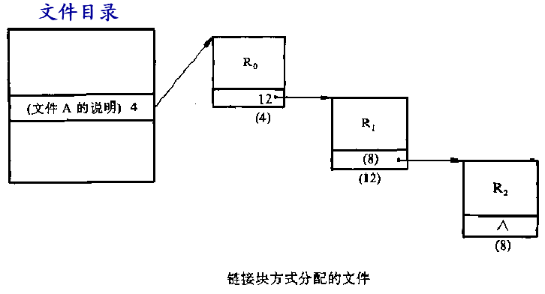
二、链接组织方式——串联文件
是将文件存放在外存的若干个不连续的物理块中，每一个物理块中设有一个指针，指向下一个物理块的位置，从而使得存放同一个文件的物理块链接起来。
优点：不存在碎片问题，存储空间利用率较高，便于文件的动态增长。
缺点：1）只能顺序访问，因而查找效率较低。
2）链接字占空间。

Slide 6
1.隐式链接
文件目录
文件名 始址 末址
0
1
10
2
3
jeep 9 25
4
5
6
7
8
9
16
10
25
11
第一个盘块
12
13
14
15
16
1
17
18
16
20
21
22
23
24
25
-1
26
27
最后一个盘块
28
26
30
31
磁盘空间的链接式分配

Slide 7
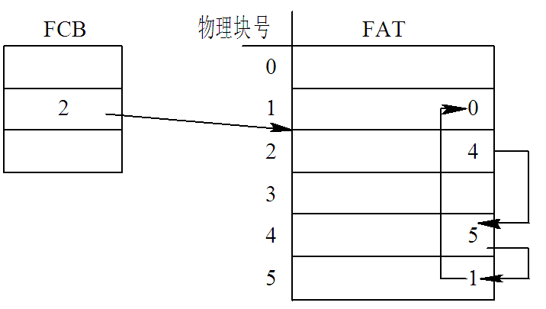
2.显式链接 －文件分配表(FAT)
用于链接文件各物理块的链接指针，显式地存放在内存的一张链接表中。
该表在整个磁盘仅设置一张。
表序号为整个磁盘的物理块号（0---(n-1)）
表项存入链接指针，即下一个块号。
文件的首块号存入相应文件的FCB中。
查找在内存的FAT中，故提高了检索速度，同时又减少磁盘的访问次数。
被MS-DOS和OS/2等所采用。

Slide 8
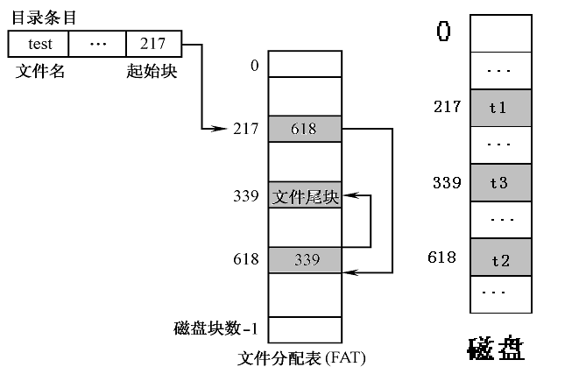

Slide 9

FAT文件系统（1）
FAT文件系统是微软最早在MS-DOS开始使用的文件系统
FAT（File Allocation Table）
FAT12
FAT16
FAT32
FAT64（exFAT）

Slide 10
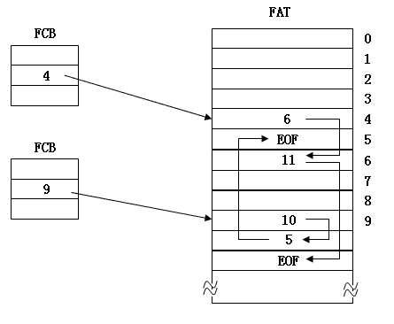
FAT文件系统（2）
以盘块为单位的FAT文件系统
FAT12以盘块为基本分配单位，每个分区有两张相同的FAT表，FAT1和FAT2
例如，对1.2MB的软盘，每个盘块大小为512B
FAT共有2.4K个表项（1.2MB/512B）
每个FAT表项占12b（1.5B）
因此FAT表占用3.6KB(2.4K*1.5B)

Slide 11
FAT文件系统（3）
以簇为单位的FAT文件系统
簇是一组相邻的扇区，在FAT中被视作一个虚拟扇区
簇的大小一般是2n个盘块(n=1,2,4,8,…)
一个簇应包含扇区的数量与磁盘容量大小直接相关
FAT16支持一个簇有64个盘块，其FAT表的表项数最大为2¹⁶，则最大可以管理的分区空间为2048MB(512*64*2¹⁶)
优点：
可以减少FAT中的项数，使FAT占用更少的存储空间，并且可以减少访问FAT的存取开销
缺点：
簇的容量越大，簇内碎片越大

Slide 12

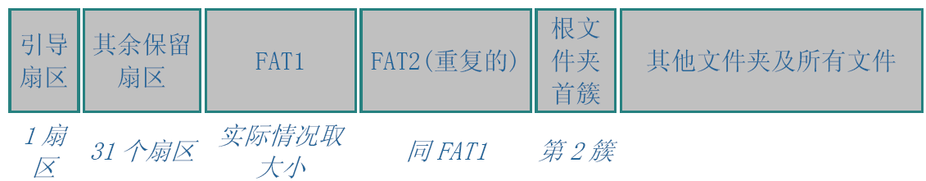
FAT 32
两份FAT表；
每个簇(物理块)固定为4KB~32KB；
FAT表的表项占据32位；
FAT表最大表项数2³²项；
单个文件不能大于4G；
FAT32管理的单个最大磁盘空间：512B*2³²=2TB。

Slide 13
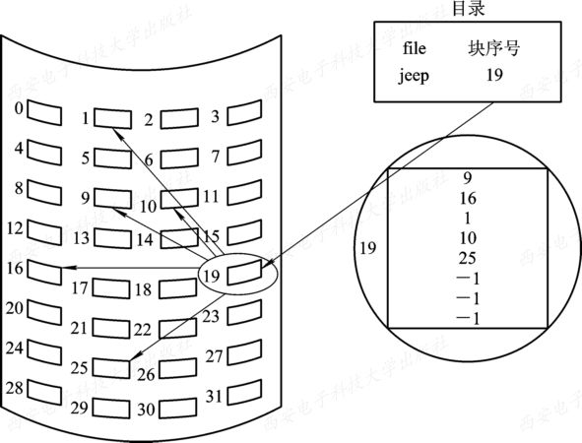
三、索引组织方式
将文件存放在外存的若干个物理块中，系统为每个文件建立一个索引表，索引表中的每个表目存放文件信息所在的逻辑块号和与之对应的物理块号 。
索引分配方式

Slide 14
文件控制块，存放文件的属性
在对索引文件进行检索时，先从FCB中读出索引表始址，然后从索引表中找到指定关键字所对应的索引项，根据其中的物理地址读出所要的记录。
优点：便于随机存取，具有直接读写任意一个记录的能力，便于文件的增、删、改。
缺点：增加了索引表的空间开销和查找时间。

Slide 15
多重间接索引
将索引表本身作为一个文件，再为其建立一个索引表，这个索引表作为文件索引的索引，由此构成了多重间接索引。第一级索引表的表目指向第二级索引，第二级索引表的表目指向相应信息所在的物理块号。以此类推可逐级建立索引，进而构成多重间接索引。

Slide 16
二级索引结构
二级索引块
两级索引分配

Slide 17
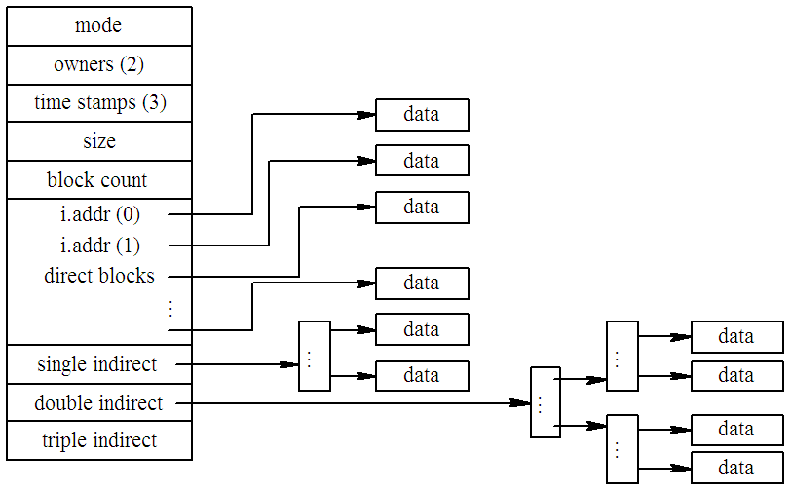
UNIX操作系统的混合索引结构
盘块大小：1KB
盘块号占：4B
索引节点
共10个块
直接地址
共256块
三次间接索引
二次间接索引
图 6-14混合索引分配

Slide 18
1、UNIX文件系统采用多级索引结构,每个文件的索引表为13个索引项,每项2个字节. 2、前10个索引项直接存放文件信息的物理块号（直接寻址）,最多寻址10个物理块. 3、如果文件大于10块,则利用第11项指向一个物理块,该块中最多可放256个文件物理块的块号（一次间接寻址）. 4、对于更大的文件可利用第12个索引项（二次间接寻址）,最多可寻址256*256个物理块. 5、再大的文件可以利用第13项作三次间接寻址,采用三级索引结构,文件最大可达256*256*256个物理块.

Slide 19
9.2 文件存储空间的管理
在创建一个文件时，存储空间的分配，有两种方案：
1）分配连续的区域；
2）分配不连续的物理块。
文件存储空间的管理包括：空闲块的组织、分配与回收。
常见的空闲块管理方法有：空白(闲)文件目录、空闲块链和位示图。

Slide 20
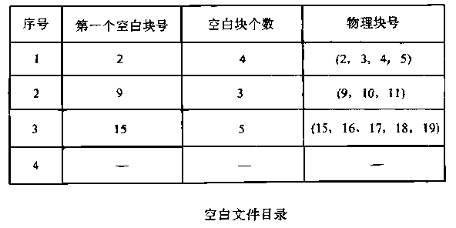
一、空白(闲)文件目录
将文件存储设备上的每个由多个连续的空闲块组成的空闲区看作一个空闲文件，系统为所有的空闲文件单独建立一个目录称为空闲文件目录，每个空闲文件在这个目录中占一个表目，记录了空闲文件的第一个空闲块的块号和空闲块的数目 。
序号
第一个空白块号
空白块个数
物理块号
空白文件目录

Slide 21
分配：系统依次扫描空闲文件目录中的各表目，直到找到一个满足要求的空闲区为止。
回收：系统顺序扫描空闲文件目录，寻找相邻空闲区，对该空闲区所对应的表目进行修改，否则寻找一个空表目，将释放区的第一个物理块号和该区域的物理块数填入该空表目中。
优点：当文件存储空间中只有少数空闲区时效果较好。
缺点：如果存储空间中有大量较小的空闲区时，空闲文件目录将变得很大，从而大大降低效率。
空闲文件目录适用于建立连续文件，其分配与内存管理中的动态分区管理方式相似，因此同样可以采用最先适应算法、最佳适应算法、最坏适应算法来管理。

Slide 22
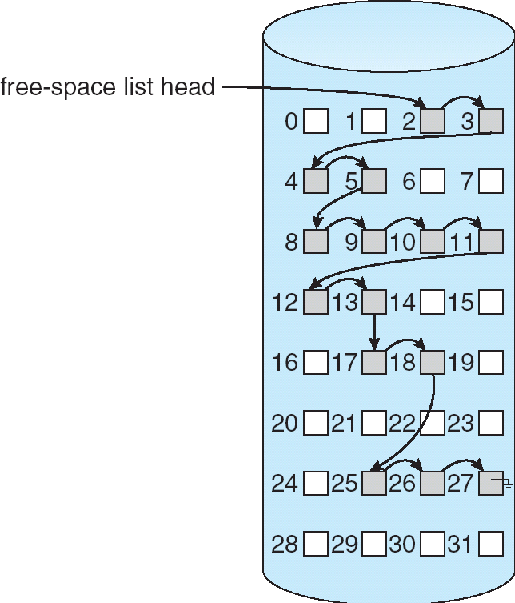
二、空闲块链
在文件存储设备上的每个空闲块中设立一个链接指针，指向下一个空闲块的位置，从而将所有空闲块链接在一起，并设置一个头指针指向空闲块链的第一个物理块 。
分配：从链首取下所需的空闲块，然后调整链首指针。
回收：把释放的空闲块逐个插入空闲块链中。
优点：分配和回收一个空闲块的过程都非常简单。
缺点：分配和回收时需启动I/O，系统开销较大。
改进：采用成组链接法。

Slide 23
成组链接法
空闲盘块的组织
文件区中的所有空闲盘块，被分成若干个组
将每一组含有的盘块总数N和该组所有的盘块号，记入其前一组的第一个盘块的S.free(0)~S.free(99)中。
将第一组的盘块总数和所有的盘块号，记入空闲盘块号栈中，作为当前可供分配的空闲盘块号
最末一组只有99个盘块

Slide 24
1、成组链接法的基本原理：成组链接法首先把文件存储设备中的所有空闲块按每100块分为一组，组的划分为从后向前顺次划分。其中，每组的第一块用来存放前一组中各块的块号和空闲块数。第一组的块数为99块。因为最后一组将不足100块，所以，该组的块号和和空闲块数只能放在管理文件存储设备的文件资源表（专用块）中。
2、成组链接法的分配与回收过程：
首先，系统在初启时把文件资源表（专用块）复制到内存，从而使文件资源表中放有最后一组的空闲块号和总块数的堆栈进入内存，使得空闲块的分配和回收可在内存中进行。用语空闲块分配和回收的堆栈有栈指针Ptr，且Ptr的初值等于该组空闲块的总块数。

Slide 25
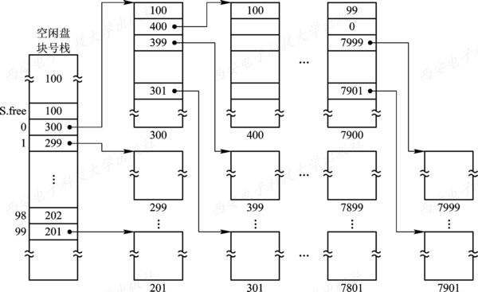
顶

Slide 26
分配一个空闲块时，按照后进先出的原则，分配程序在取走栈指针Ptr所指的块号之后，再做Ptr=Ptr-1的操作。当堆栈中只剩下最后一个空闲块号时，系统启动设备管理程序将该块中存放的下一组的空闲块号与总块数读入内存之后再把该块分配给申请者，然后系统重新设置Ptr指针。
文件存储设备的最后一个空闲块中设置有尾标识，以指示空闲块分配完毕。
回收一个空闲块时，回收程序先做指针Ptr=Ptr+1的操作，然后把回收的物理块号放入当前指针Ptr所指的的位置。如果指针Ptr的值等于50，则表示该组已经回收结束。此时，如果还有新的物理块需要回收的话，回收该块并启动I/O设备管理程序，把回收的50个块号与块数写入新回收的块中。然后，将指针Ptr重新设置为1，另起一个新组。
对空闲块的分配和回收必须互斥进行。

Slide 27
例题
某个系统采用成组链接法来管理磁盘的空闲空间，目前磁盘的状态如图1所示。
（1） 该磁盘中目前还有多少个空闲盘块？
（2） 请简述磁盘块的分配过程。
（3） 在为某个文件分配3个盘块后，系统要删除另一文件，并回收它所占的5个盘块，它们的盘块号依次为700、711、703、788、701，请画出回收后的盘块链接情况。

Slide 28
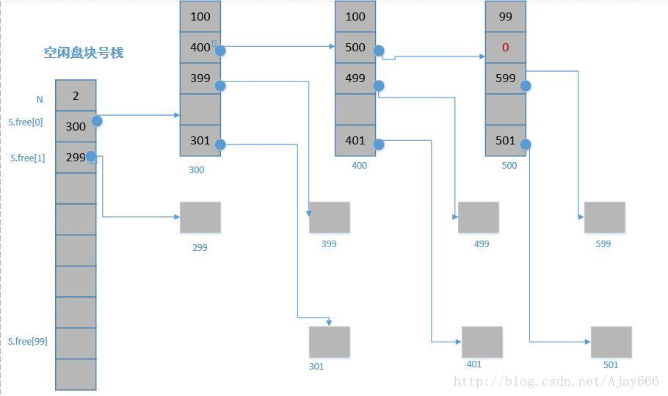

Slide 29
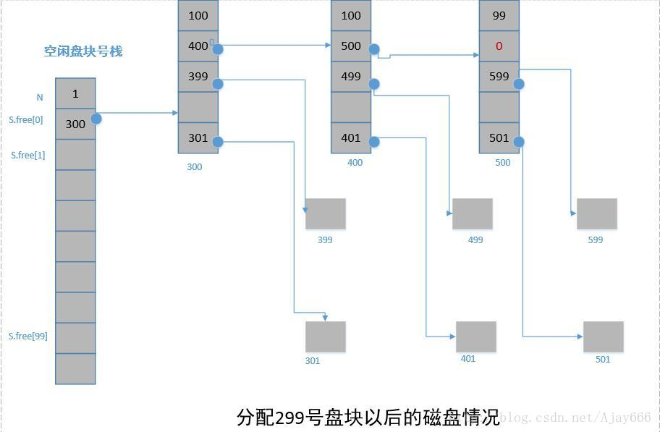

Slide 30
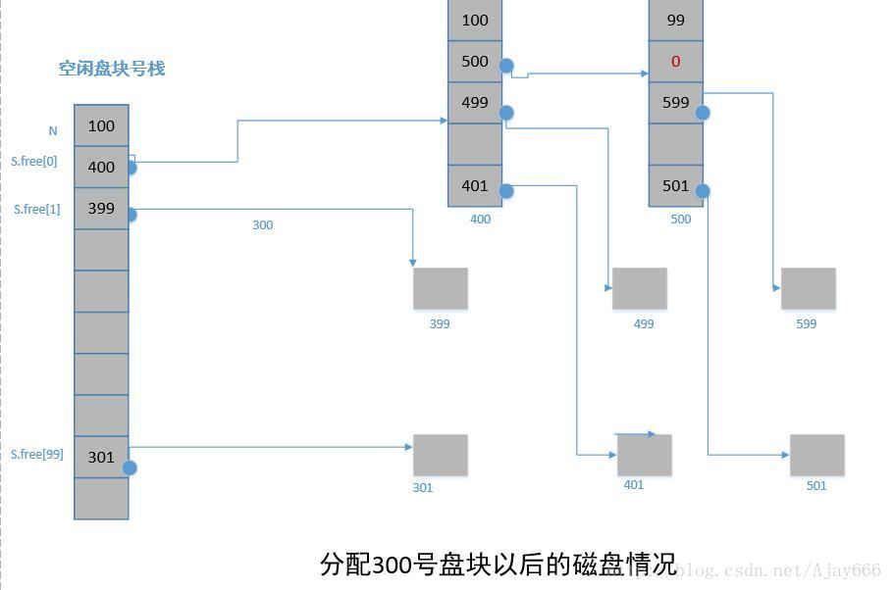

Slide 31
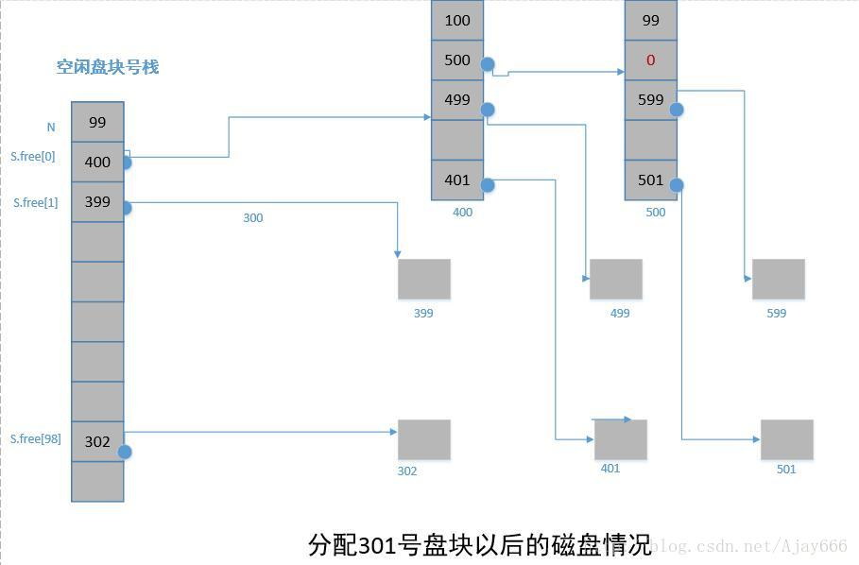

Slide 32
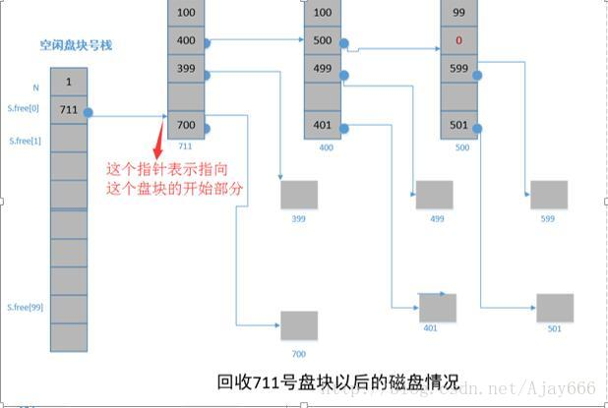

Slide 33
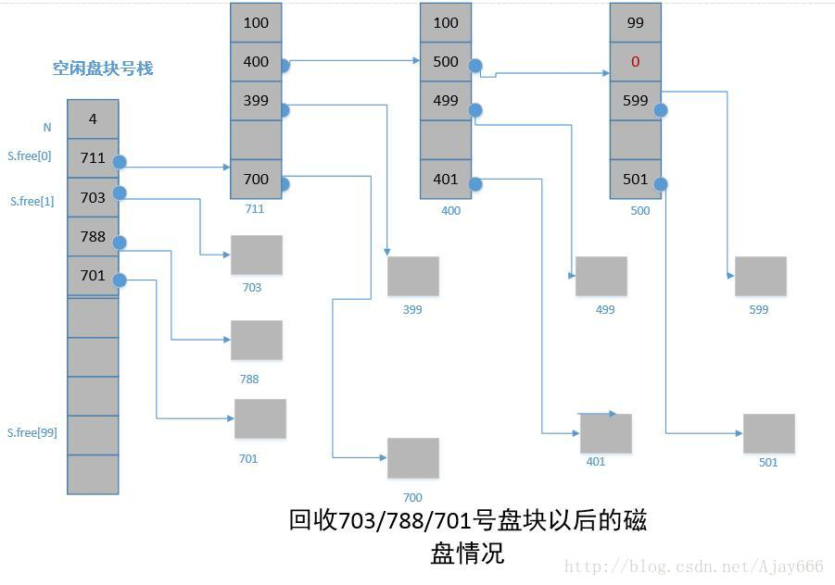

Slide 34
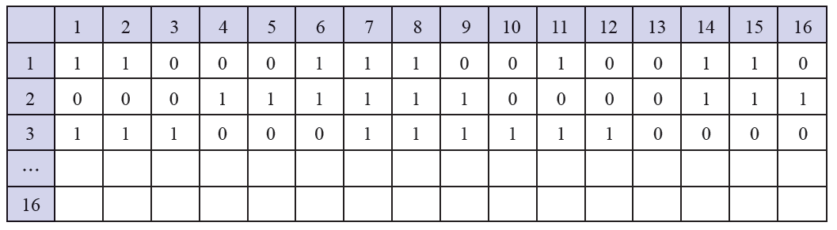
三、位示图
利用二进制的一位来表示磁盘中一个盘块的使用情况
当值为0时，表示对应的盘块空闲
当值为1时，表示已分配
磁盘上的所有盘块都有一个二进制位与之对应，这样，由所有盘块所对应的位构成一个集合，称为位示图

Slide 35
盘块的分配和回收
盘块的分配
顺序扫描位示图，从中找出一个或一组其值为0的二进制位
将所找到的一个或一组二进制位，转换成与之相应的盘块号。假定 找到的其值为0的二进制位，位于位示图的第i行、第j列，则其相应 的盘块号为：b=n(i-1)+j
修改位示图，令map[i,j]=1
盘块的回收
将回收盘块的盘块号b转换成位示图中的行号和列号：
i=(b-1)div n+1 j=(b-1)mod n+1
修改位示图，令map[i,j]=0

Slide 36
优点：位示图尺寸是固定的，通常比较小，可以放在主存中。因而文件存储空间的分配和回收工作可以高速地进行。
缺点：需要将位示图中的字值数换算成相应的物理块号。

